Slide 1

基于微服务架构的新媒体企业信息化系统
设计与实现
二级学院：计算机科学与软件学院班级：16软件工程2班
姓名：何承翰
学号：201624133225

Slide 2


01
选题介绍
目录
02
需求分析
CONTENTS
03
系统设计
04
系统实现
05
总结

Slide 3

01
选题相关
本论文选题来自个人当下实习的单位「腾讯·大粤网（肇庆）」，从改善传统媒体企业中的痛点与不足入手，论述构建立体、全面、便捷的新媒体信息化工程体系的意义。

Slide 4

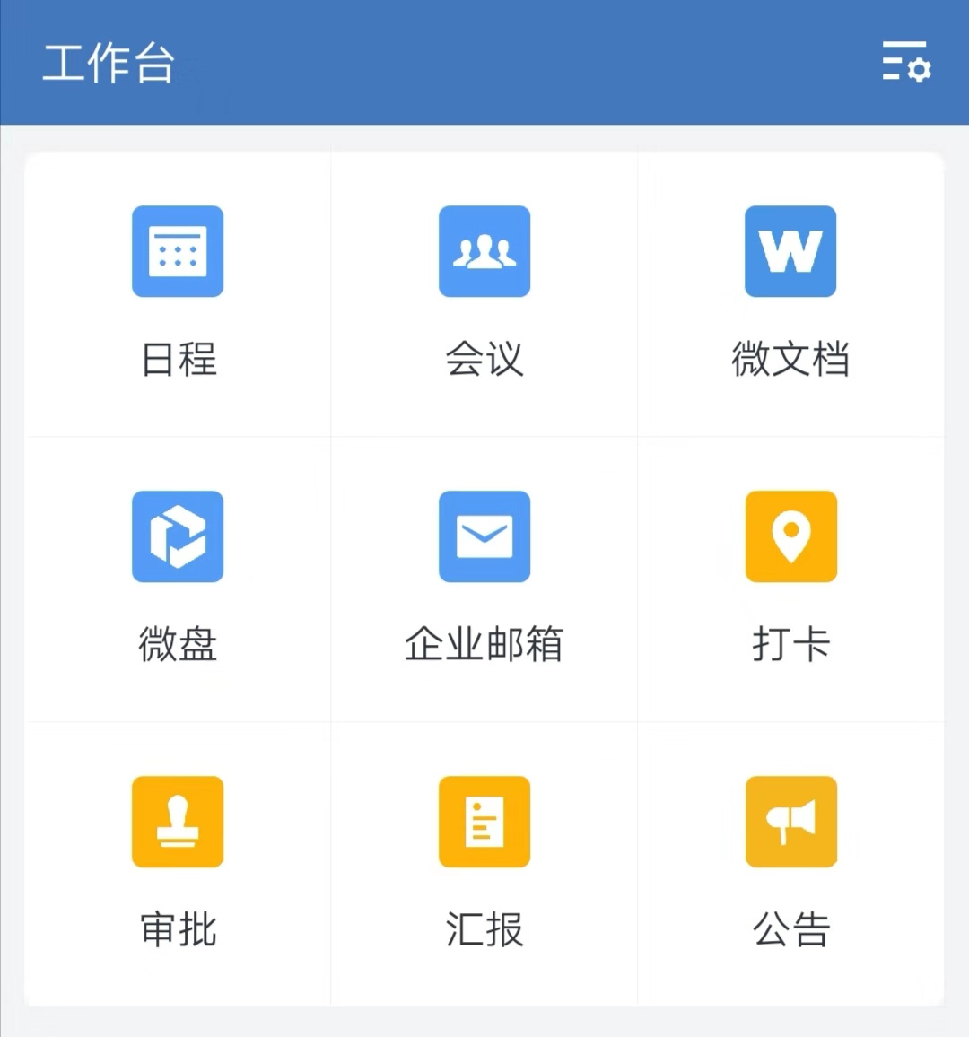

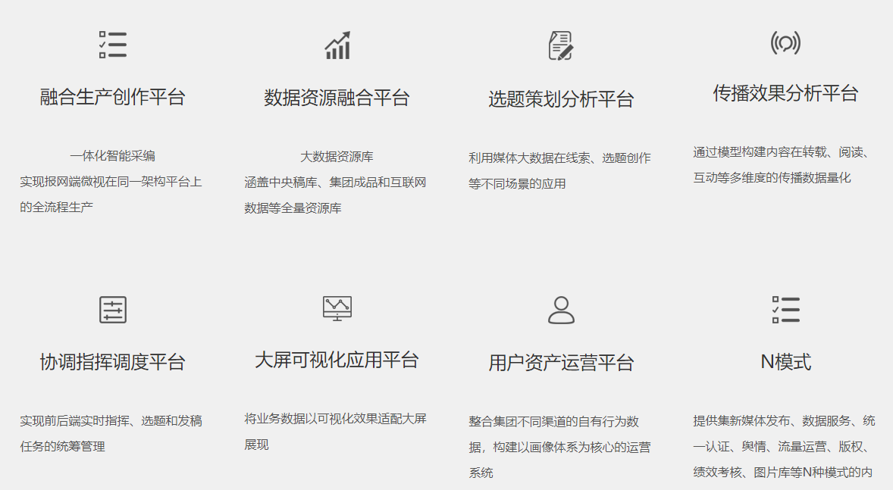
选题意义：针对新媒体行业的特殊性，为企业开发定制化系统

Slide 5
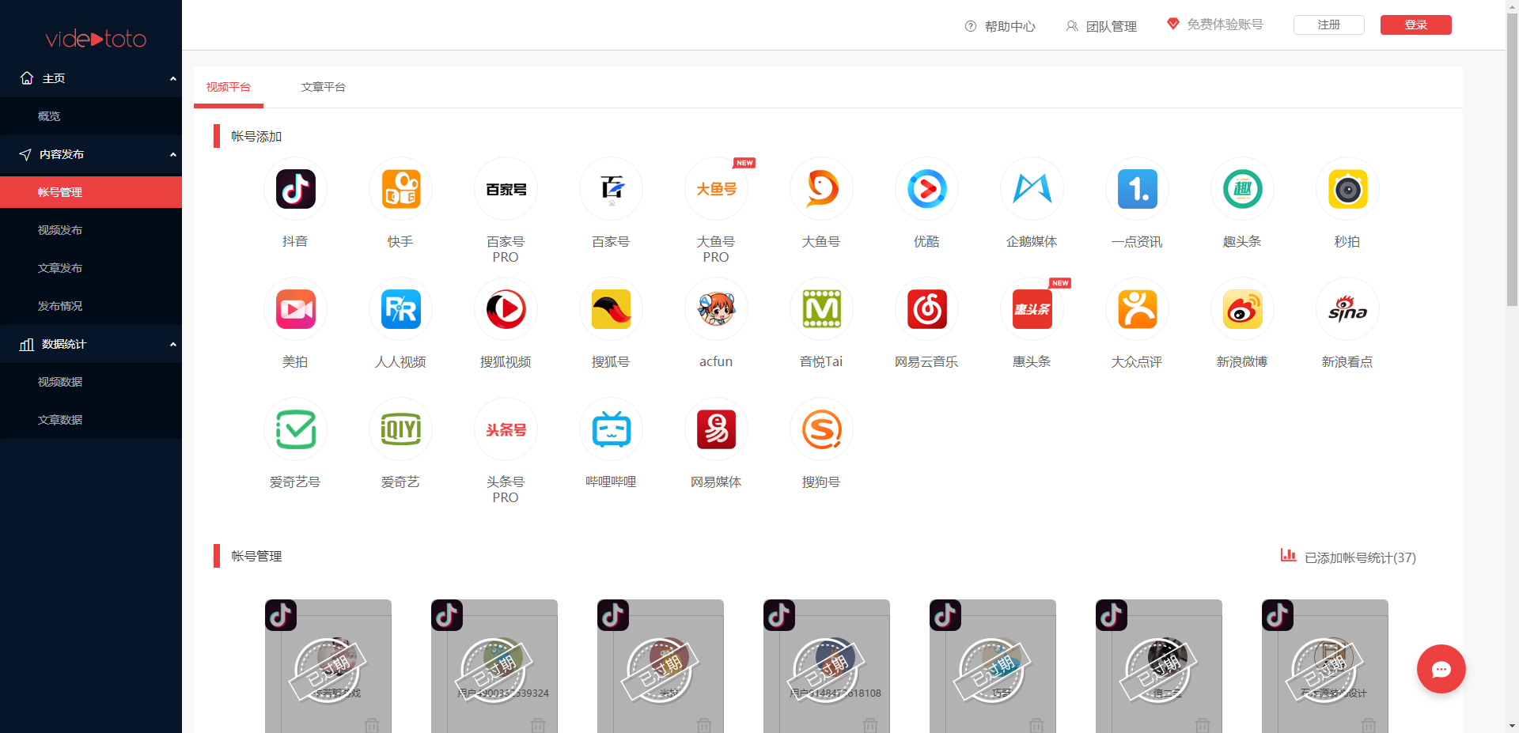
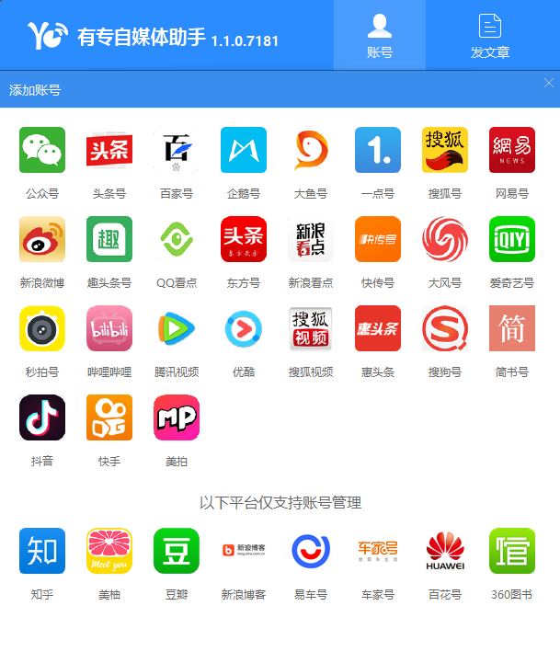
选题意义：针对新媒体行业的特殊性，为企业开发定制化系统
这些功能没有被系统地整合过（因为他们面向的对象是自媒体），无法很好地被企业利用；举个最简单的例子，它没有账户权级管理，没有审核模块。

Slide 6
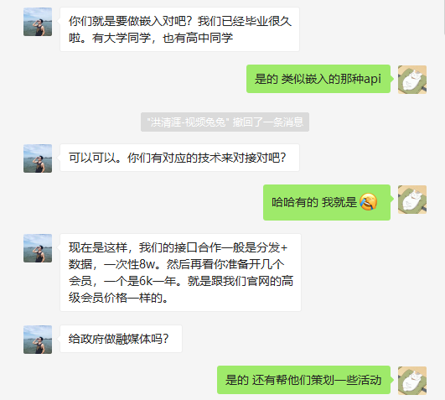

选题意义：针对新媒体行业的特殊性，为企业开发定制化系统
与业内人士深入交流后，发现国内暂时还不存在类似的，针对新媒体企业开发的信息化管理系统，但这种系统的开发是可行的，至少已经有开发完成的API，具体实现逻辑为：Python+js自动化脚本，完全可以自主设计开发而无需购买。

Slide 7
02
需求分析
帮助新媒体企业建立一套拥有招商引流、企业管理、活动直播、内容分发等功能的分布式应用平台。该平台旨在构建立体、全面、便捷的新媒体信息化工程体系，解决完善传统媒体企业中的痛点与不足。

Slide 8
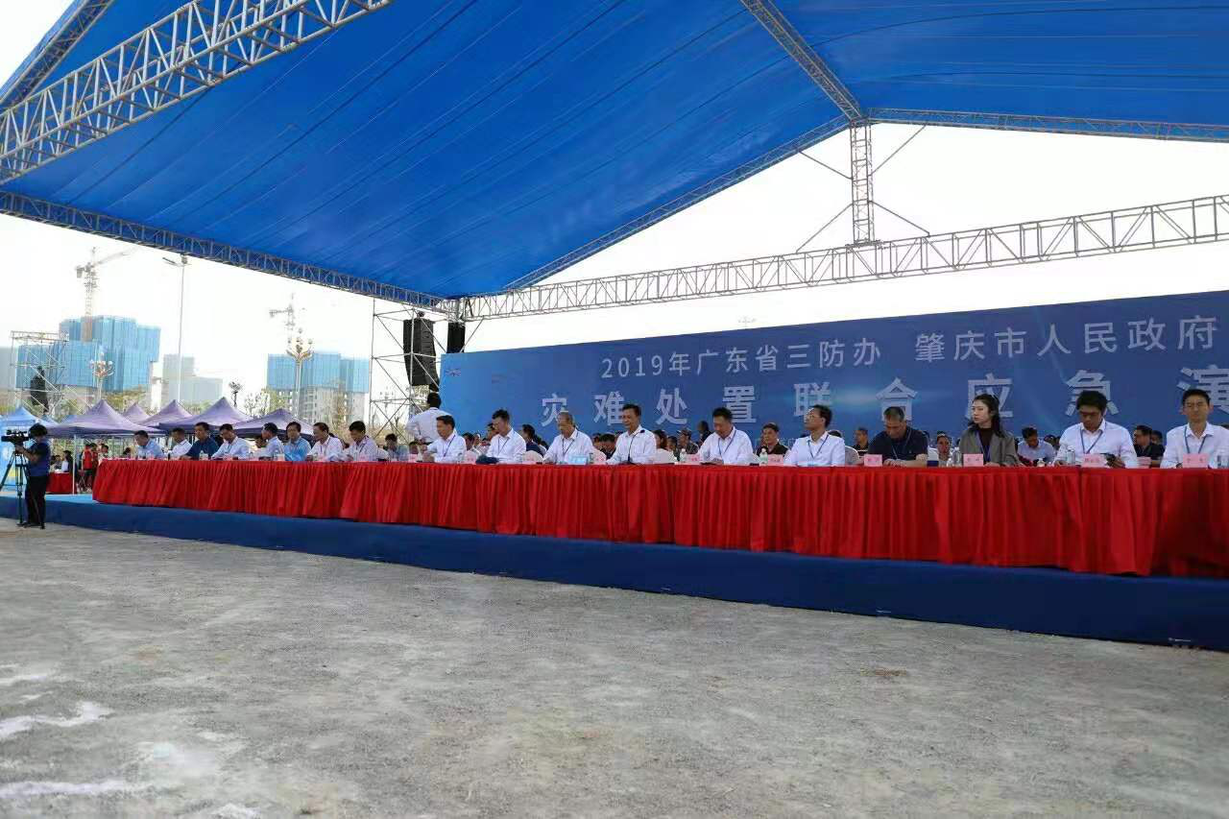

需求分析：各大模块的设计，如何更加贴切企业的需求？
经过一段时间对公司各项业务的体验与了解后，我发现企业最核心的需求可以分为两大板块：
1.公司需求（招商引流、企业管理、活动直播、内容审核、内容分发）
2.客户需求（对外宣发、引流推广、品牌建设）

Slide 9
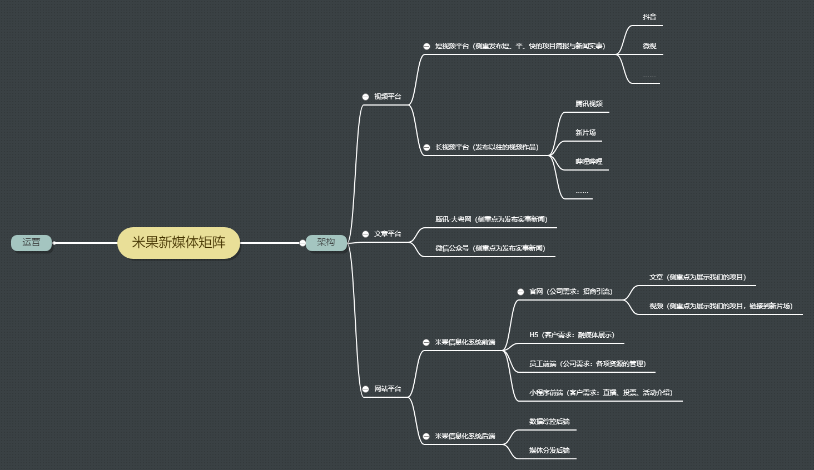
需求分析：各大模块的设计，如何更加贴切企业的需求？

Slide 10
03
系统设计
系统架构：“三前两后”
内部框架：spring boot + vue.js + python + RabbitMQ

Slide 11
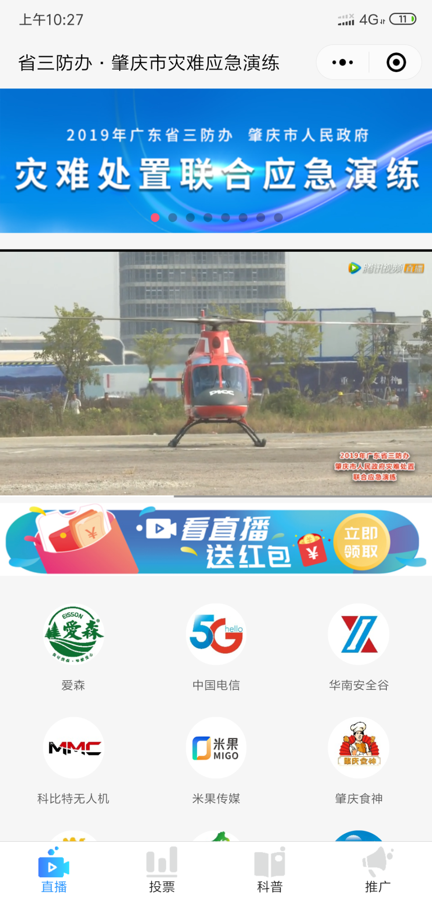
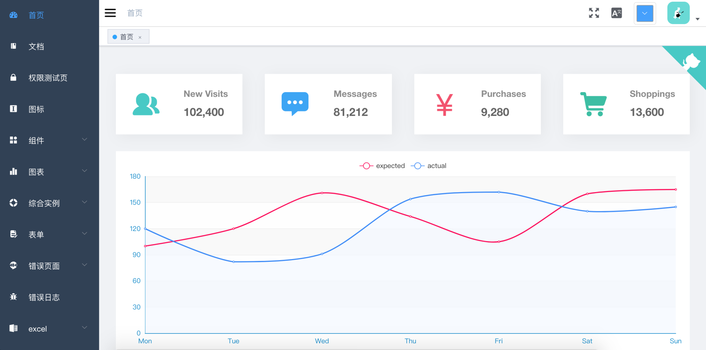
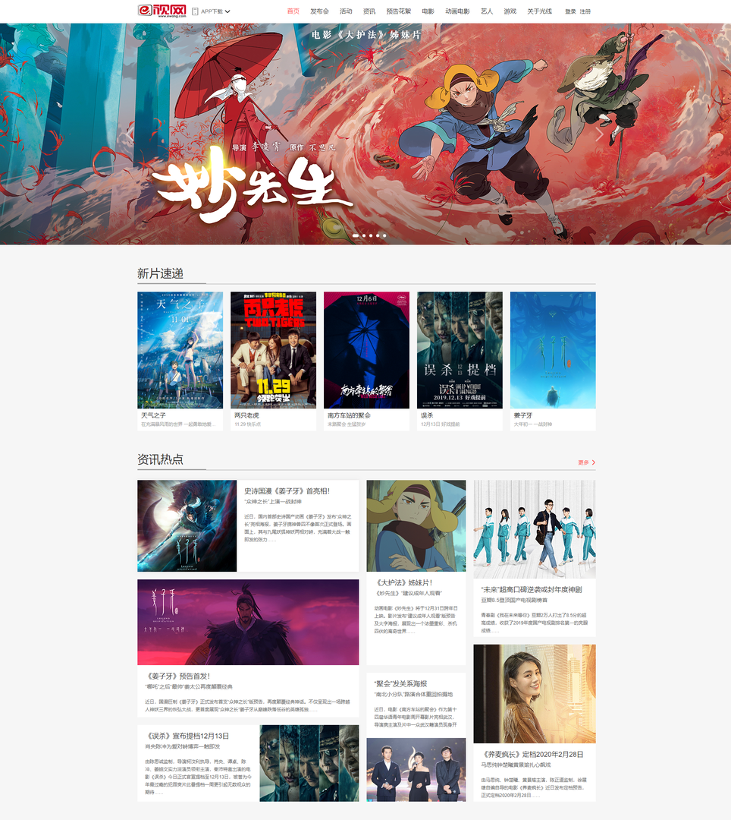
系统设计：前端设计图
员工前端
小程序前端
客户前端（官网）

Slide 12
系统设计：前后端分离，分布式系统
小程序前端
活动的直播、投票
内容分发后端
数据综控后端
客户前端（官网）
通过自动化脚本实现多平台分发
处理各种各样的数据
展示公司相关信息
员工前端
管理各类内容

Slide 13
04
系统实现
共计五大模块，预计2020年3月份完成开发。

Slide 14
工作计划
2019.12
2020.1
完成数据综控后端的开发
完成员工前端、客户前端（官网）的开发
综控后端
员工前端
客户前端
2020.2
2020.33
完成内容分发后端，与自动化流程相关的开发，撰写毕业论文初稿
初步定稿毕业论文
内容分发后端

Slide 15

小程序
通过微信扫码使用小程序

Slide 16
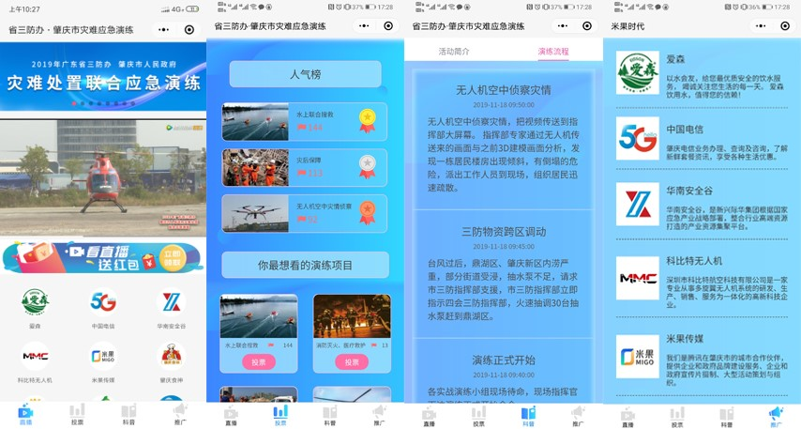
小程序

Slide 17
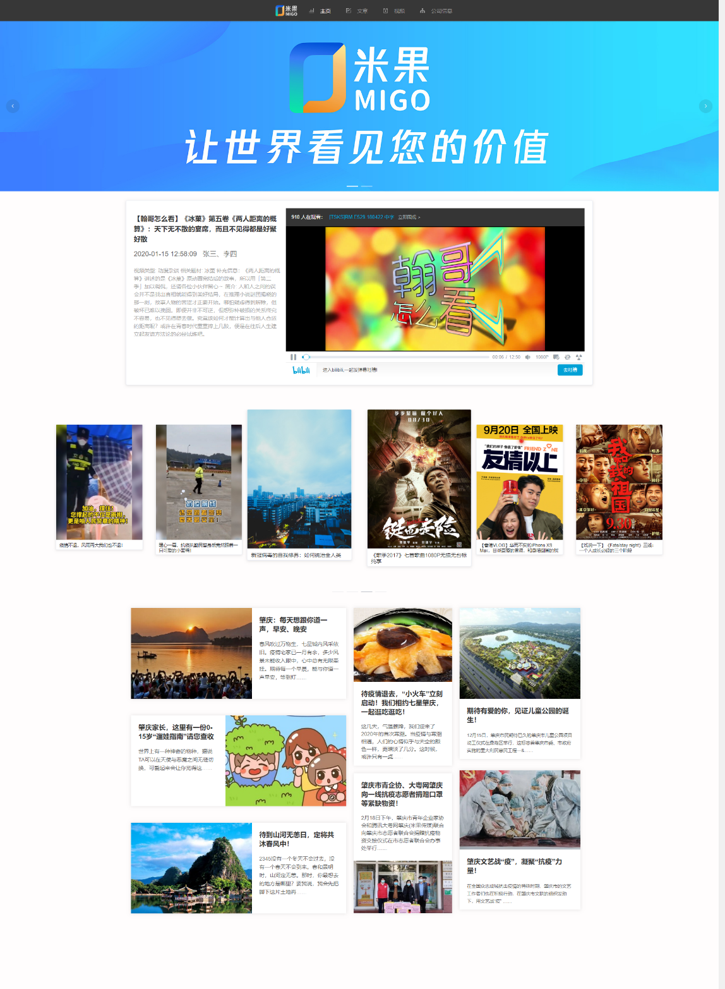
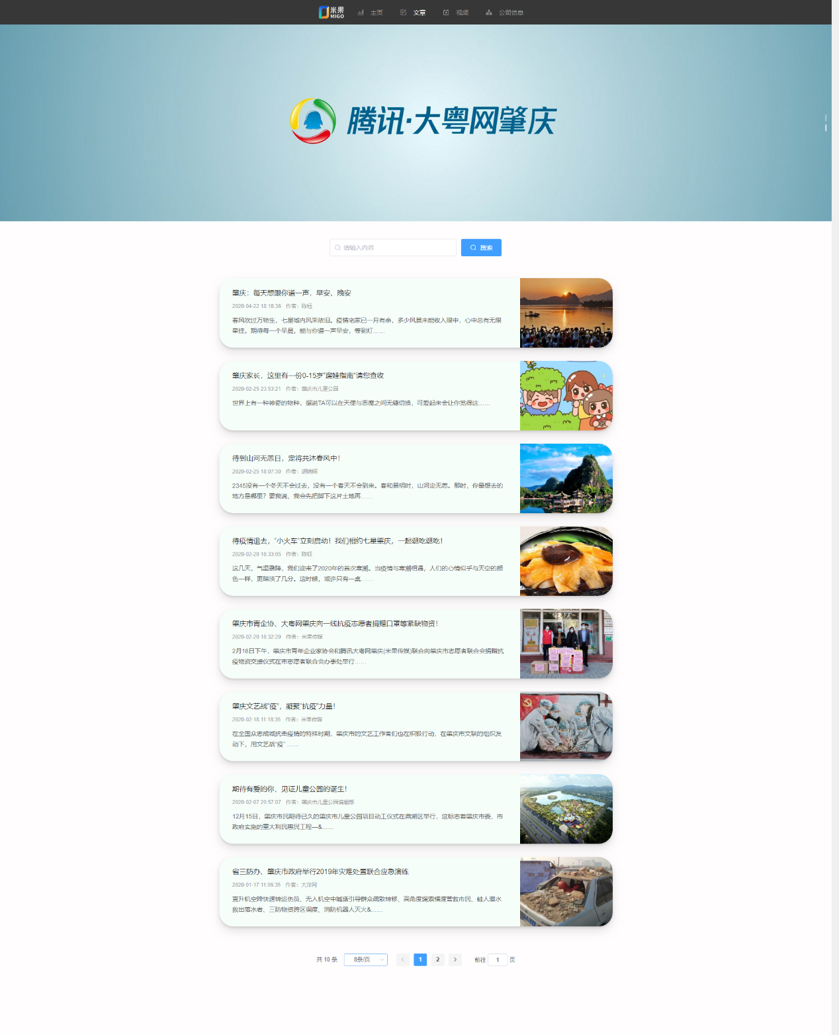
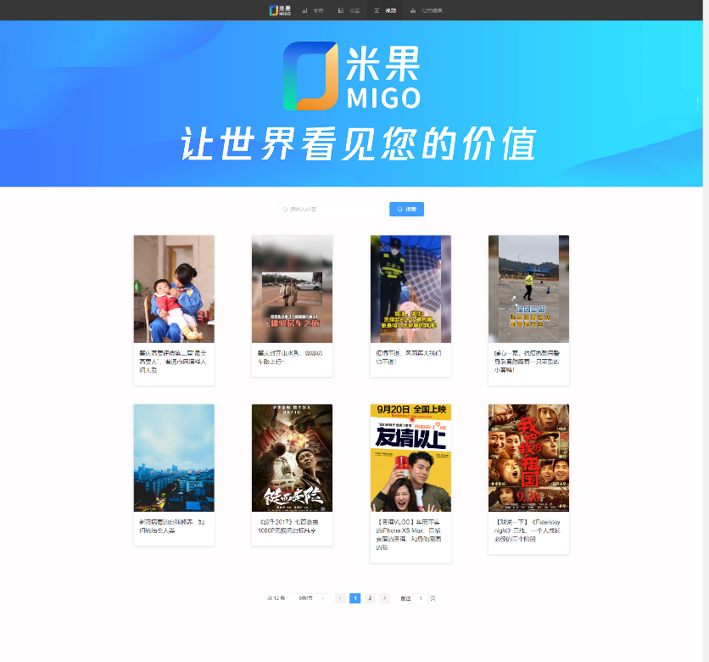
公司官网

Slide 18
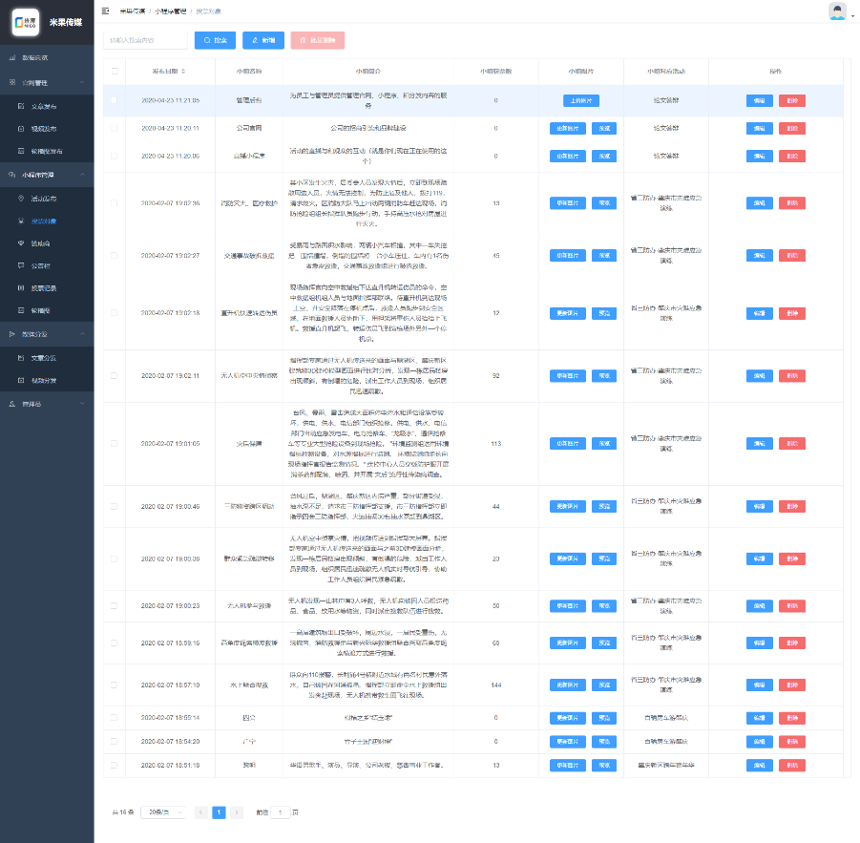
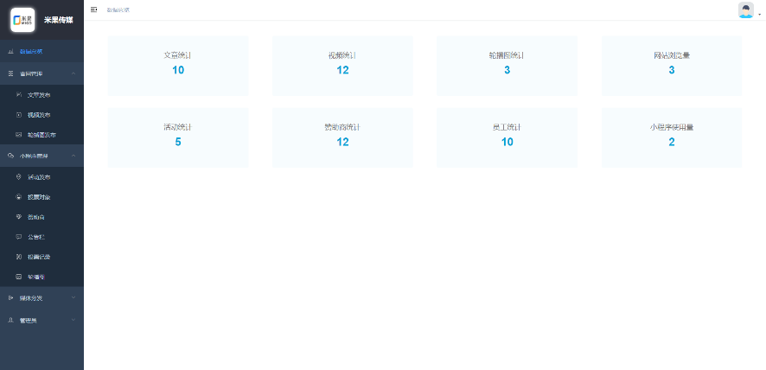
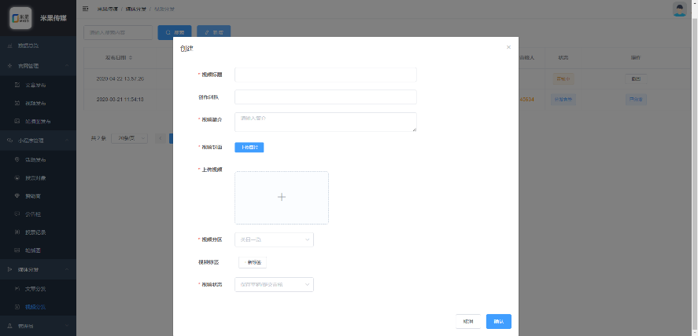
管理后台

Slide 19
谢谢大家！

